Slide 1
第1章 初识python
WPS,a click to unlimited possibilities
讲师：刘革

Slide 2
目录
01
python介绍
02
软件安装
03
编写第1个程序
04
知识总结及练习

Slide 3
1.1 python介绍
章节副标题
Notes:
操作系统的基础常识
最基本的软件
Dos
Windows
Unix/linux
mac

Slide 4
1.1 python介绍
计算机系统结构
应用层
高级语言层
虚拟机器
汇编语言层
操作系统层
传统机器层
微程序机器层
实际机器
硬件逻辑层
Notes:
操作系统的基础常识
最基本的软件
Dos
Windows
Unix/linux
mac

Slide 5
1.1 python介绍
高级语言
学习内容：指针、内存、数据类型
语言本质：理解计算机系统结构
解决问题：性能
适用对象：计算机类专业
学习内容：对象、跨平台、运行
语言本质：理解主客体关系
解决问题：跨平台
适用对象：软件类专业
学习内容：对象、多态、继承
语言本质：理解主客体关系
解决问题：大规模程序
适用对象：计算机类专业
学习内容：编程逻辑、第三方库
语言本质：理解问题求解
解决问题：各类问题
适用对象：所有专业
，是计算时代演进的选择
C语言
JAVA语言
C++语言
python语言
Notes:
那就是这种清新的插画风了
那喜欢这种风格的同学 可以扣一波2
让老师知道你喜欢的风格哦
我们多多互动啊
这样在接下来的教学当中呢 老师也会根据大家的喜好来调整教学的内容
好了 在欣赏了这些水彩作品之后呢 我们再来看一下今天的课程案例

Slide 6
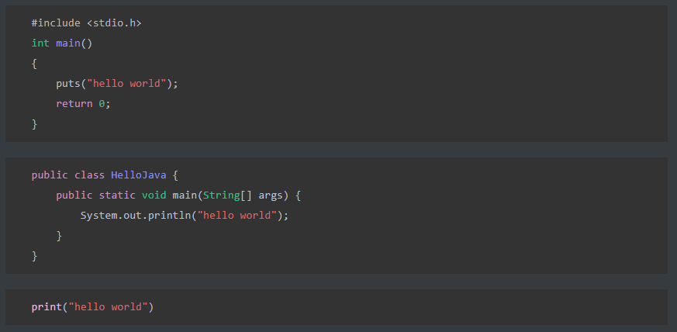
1.1 python介绍
各语言对比
C
Java
python
Notes:
那就是这种清新的插画风了
那喜欢这种风格的同学 可以扣一波2
让老师知道你喜欢的风格哦
我们多多互动啊
这样在接下来的教学当中呢 老师也会根据大家的喜好来调整教学的内容
好了 在欣赏了这些水彩作品之后呢 我们再来看一下今天的课程案例

Slide 7
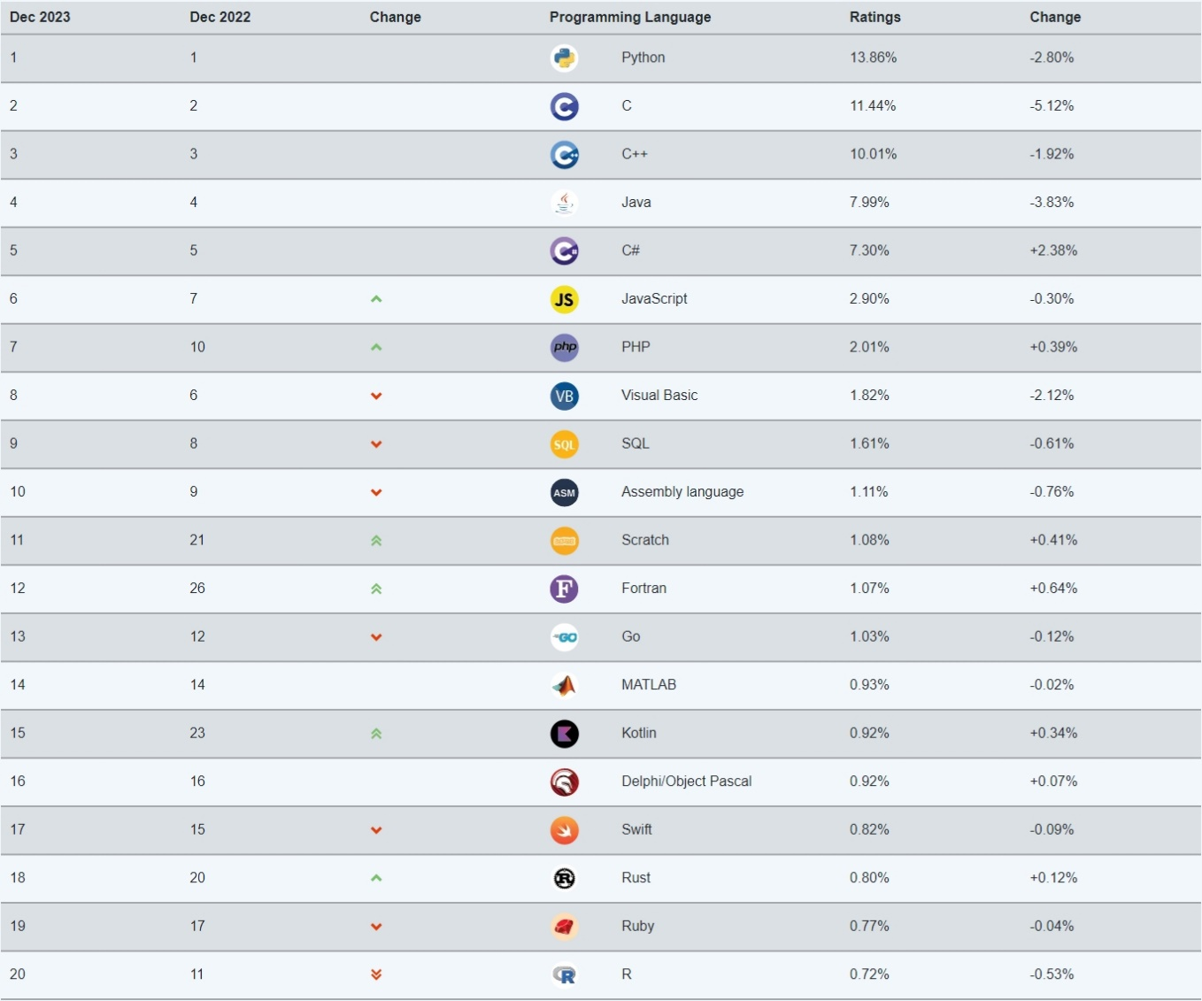
1.1 python介绍
TIOBE开发语言排行榜

Slide 8
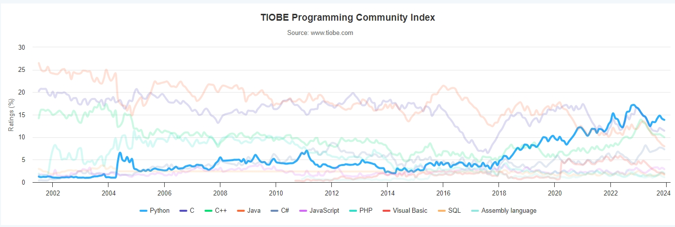
1.1 python介绍
TIOBE开发语言排行榜

Slide 9
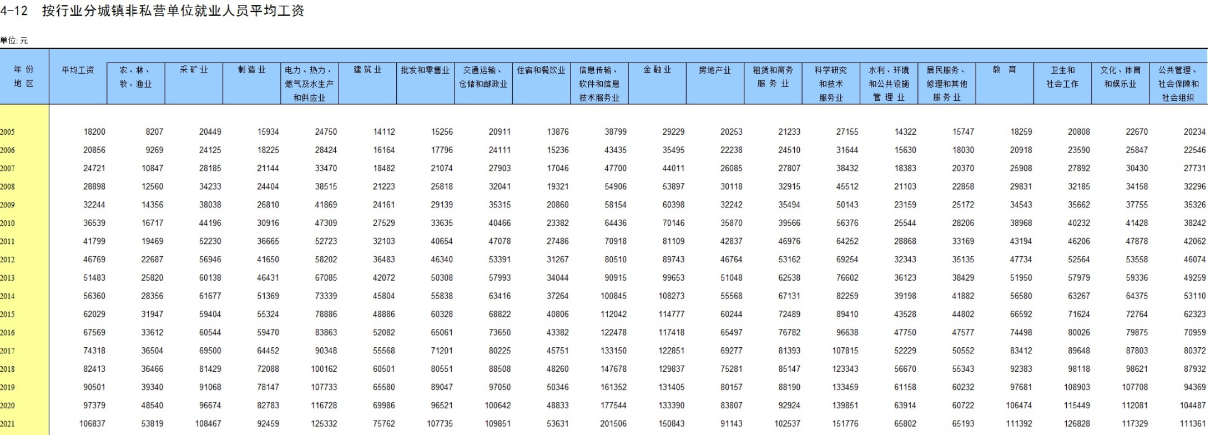
1.1 python介绍
中国统计年鉴2025

Slide 10
1.1 python介绍
python程序员
web全栈工程师
大数据分析工程师
爬虫工程师
人工智能工程师
游戏开发工程师
自动化测试工程师
搜索引擎工程师
自动化运维工程师

Slide 11
1.1 python介绍
其他职业
财务会计
金融行业
信息处理
数据分析
运营
文职类
微信群管理
商品管理
自动化办公

Slide 12
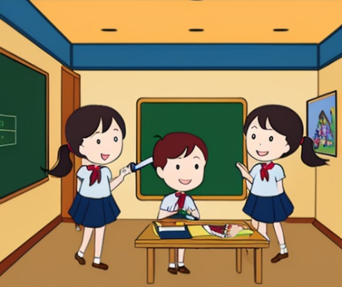
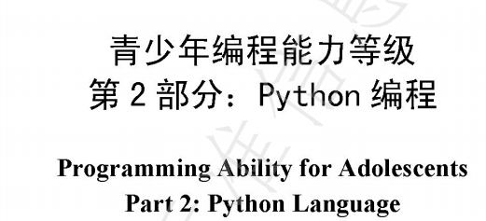
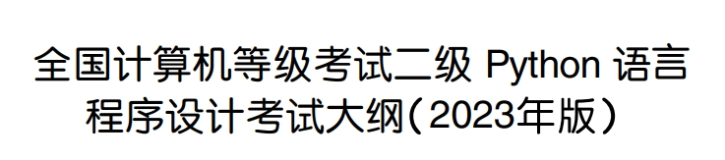

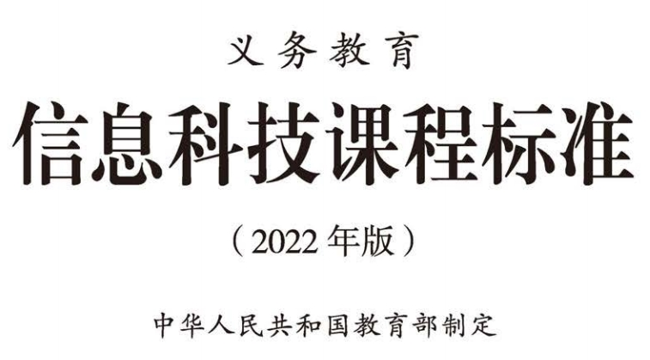
1.1 python介绍
大学生
小学生 初中生 高中生

Slide 13
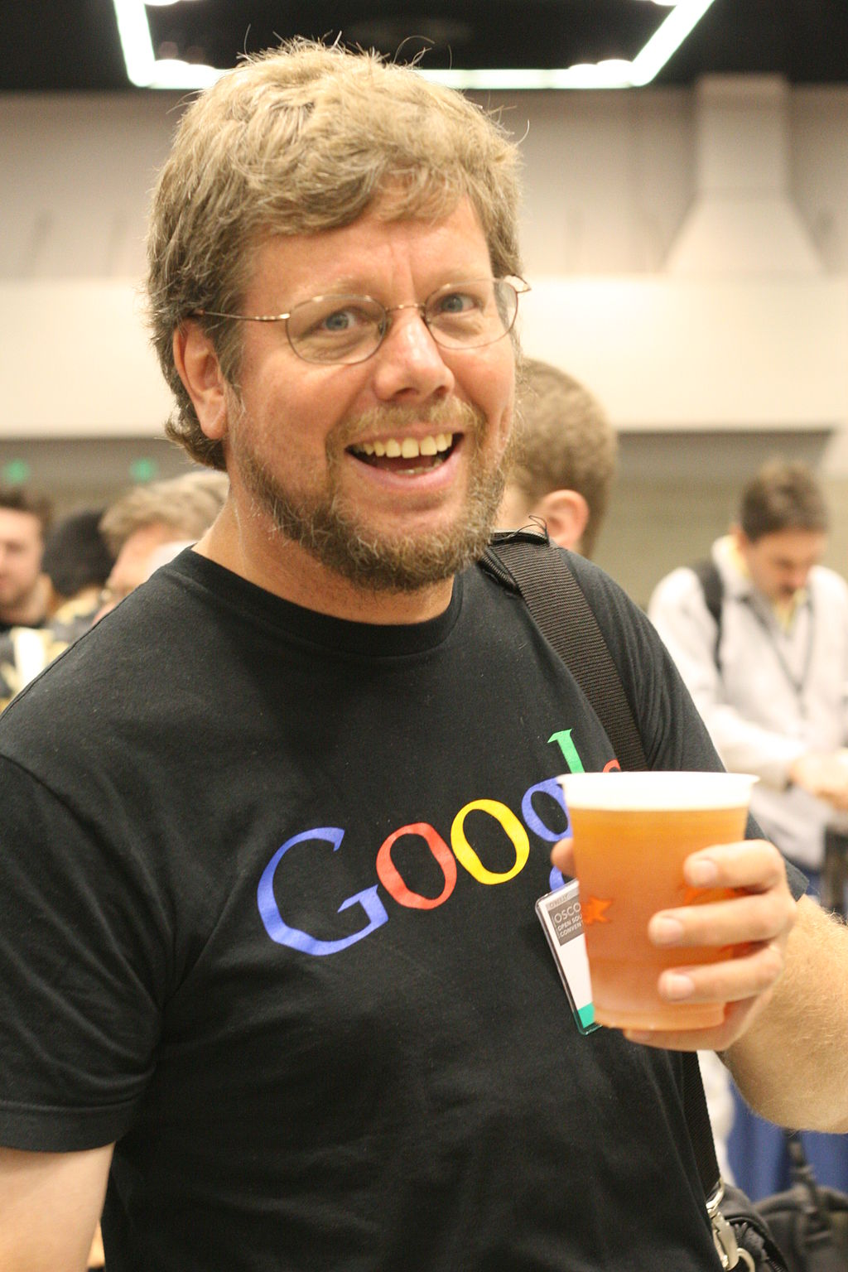
1.1 python介绍
python的创始
时间：1989 年的 圣诞节
地点：阿姆斯特丹
创始人：吉多·范罗苏姆
原因：决心开发一个新的语言，作为 ABC 语言的一种继承。
BBC 电视剧：
蒙提·派森的飞行马戏团
（Monty python's Flying Circus）
Notes:
那就是这种清新的插画风了
那喜欢这种风格的同学 可以扣一波2
让老师知道你喜欢的风格哦
我们多多互动啊
这样在接下来的教学当中呢 老师也会根据大家的喜好来调整教学的内容
好了 在欣赏了这些水彩作品之后呢 我们再来看一下今天的课程案例

Slide 14


1.1 python介绍
python语言的优点
1
便捷
2
简单易学
免费开源
3
高级语言
4
强大的第三方库
5
Notes:
便捷
简单主义思想
易学
容易上手
迅速
运行速度快
可移植
可以在许多平台上使用
高级语言
编写程序的时候不需要考虑过多细节
免费
开源
python已被写入小学教材，是一门“通用”语言。难度低，更容易掌握。
简单举个栗子：
用Excel处理50,000行 x 100列的数据需要15分钟
用python处理10,000,000行 x 50,000列的数据只需要10秒
所以说，学会python，将会是你学过的，性价比最高的一门技能。更何况这不止能获得领导的重视，更是众多岗位必须的能力。

Slide 15
1.2 软件安装
章节副标题
Notes:
操作系统的基础常识
最基本的软件
Dos
Windows
Unix/linux
mac

Slide 16


1.2 软件安装
python解释器
Pycharm
Notes:
那就是这种清新的插画风了
那喜欢这种风格的同学 可以扣一波2
让老师知道你喜欢的风格哦
我们多多互动啊
这样在接下来的教学当中呢 老师也会根据大家的喜好来调整教学的内容
好了 在欣赏了这些水彩作品之后呢 我们再来看一下今天的课程案例

Slide 17
1.2 软件安装
python解释器
Notes:
那就是这种清新的插画风了
那喜欢这种风格的同学 可以扣一波2
让老师知道你喜欢的风格哦
我们多多互动啊
这样在接下来的教学当中呢 老师也会根据大家的喜好来调整教学的内容
好了 在欣赏了这些水彩作品之后呢 我们再来看一下今天的课程案例

Slide 18

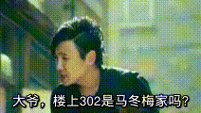

1.2 软件安装
python解释器

Slide 19

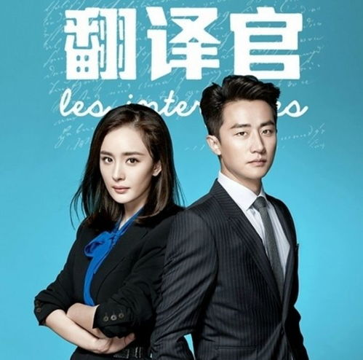
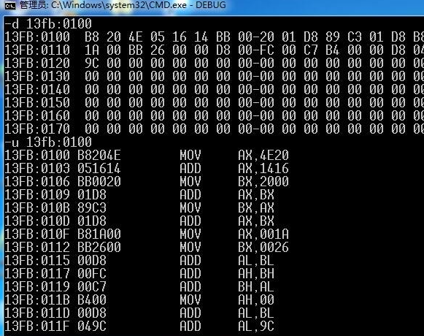
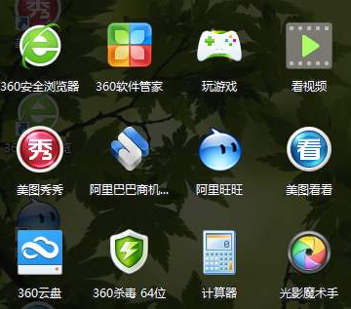
1.2 软件安装
python解释器
python代码
python解释器
机器码
软件
Notes:
那就是这种清新的插画风了
那喜欢这种风格的同学 可以扣一波2
让老师知道你喜欢的风格哦
我们多多互动啊
这样在接下来的教学当中呢 老师也会根据大家的喜好来调整教学的内容
好了 在欣赏了这些水彩作品之后呢 我们再来看一下今天的课程案例

Slide 20
1.2 软件安装
程序编译
python
Php
JavaScript
C / C++
C#
Java
Golang
运行的时候才将他翻译过来运行。
写完代码，先编译，编译完以后在运行。
解释型语言
编译型语言
Notes:
操作系统的基础常识
最基本的软件
Dos
Windows
Unix/linux
mac

Slide 21
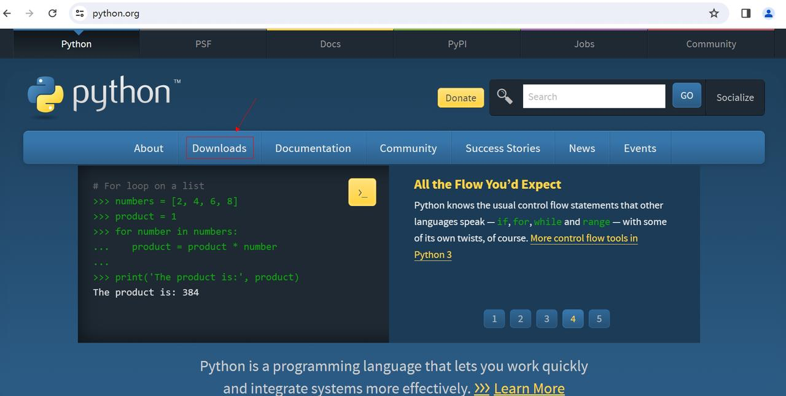
1.2 软件安装
python解释器的安装
浏览器打开官网：https://www.python.org/
Notes:
那就是这种清新的插画风了
那喜欢这种风格的同学 可以扣一波2
让老师知道你喜欢的风格哦
我们多多互动啊
这样在接下来的教学当中呢 老师也会根据大家的喜好来调整教学的内容
好了 在欣赏了这些水彩作品之后呢 我们再来看一下今天的课程案例

Slide 22
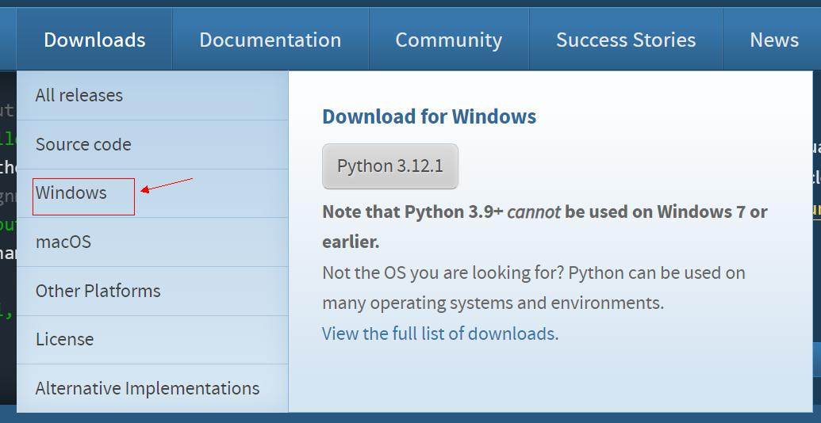
1.2 软件安装
python解释器的安装
根据自己的电脑，选择合适的版本
点击下载python解释器
Notes:
那就是这种清新的插画风了
那喜欢这种风格的同学 可以扣一波2
让老师知道你喜欢的风格哦
我们多多互动啊
这样在接下来的教学当中呢 老师也会根据大家的喜好来调整教学的内容
好了 在欣赏了这些水彩作品之后呢 我们再来看一下今天的课程案例

Slide 23
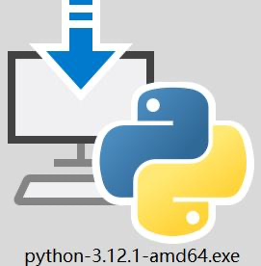
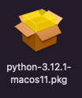
1.2 软件安装
python解释器的安装
windows mac
下载完成
Notes:
那就是这种清新的插画风了
那喜欢这种风格的同学 可以扣一波2
让老师知道你喜欢的风格哦
我们多多互动啊
这样在接下来的教学当中呢 老师也会根据大家的喜好来调整教学的内容
好了 在欣赏了这些水彩作品之后呢 我们再来看一下今天的课程案例

Slide 24
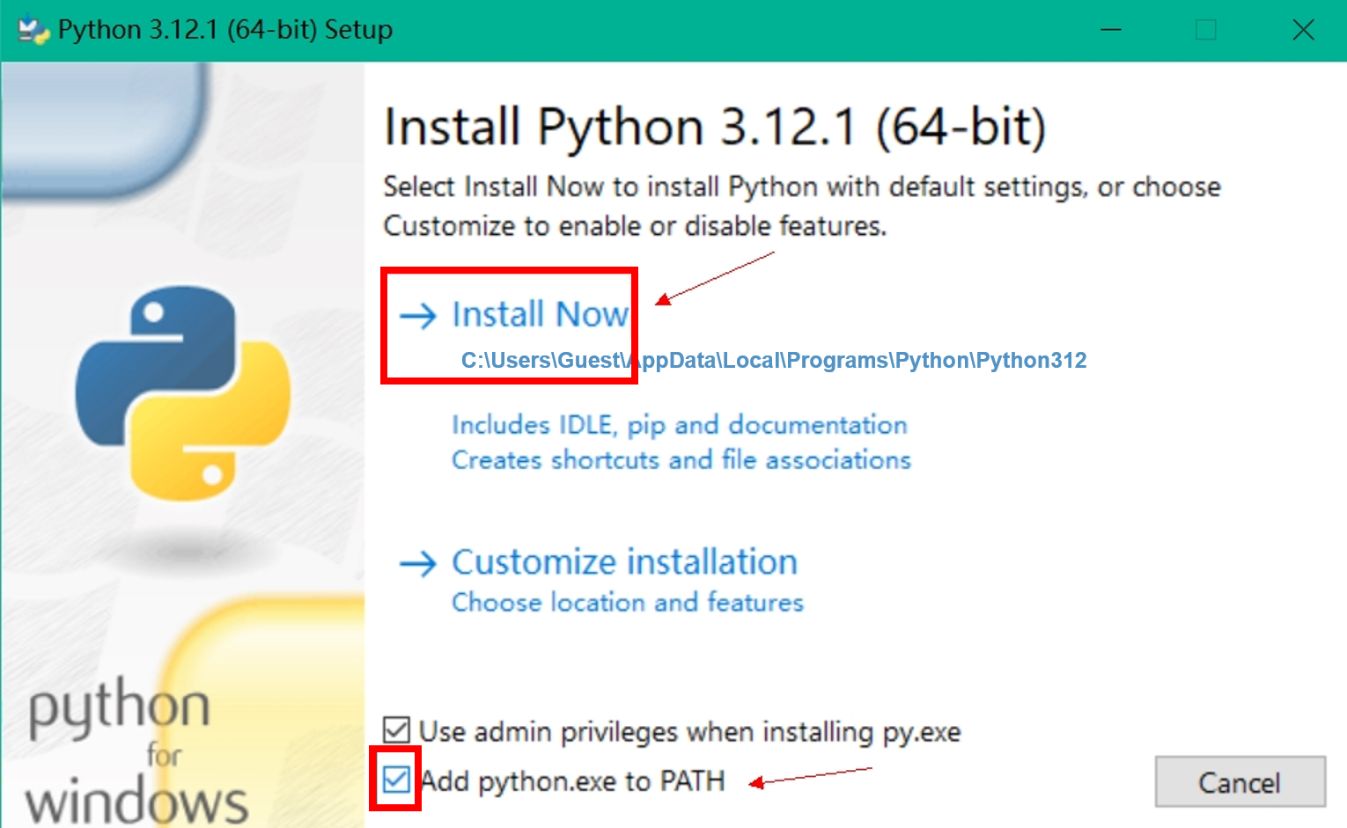
1.2 软件安装
python解释器的安装
双击软件安装
Notes:
那就是这种清新的插画风了
那喜欢这种风格的同学 可以扣一波2
让老师知道你喜欢的风格哦
我们多多互动啊
这样在接下来的教学当中呢 老师也会根据大家的喜好来调整教学的内容
好了 在欣赏了这些水彩作品之后呢 我们再来看一下今天的课程案例

Slide 25
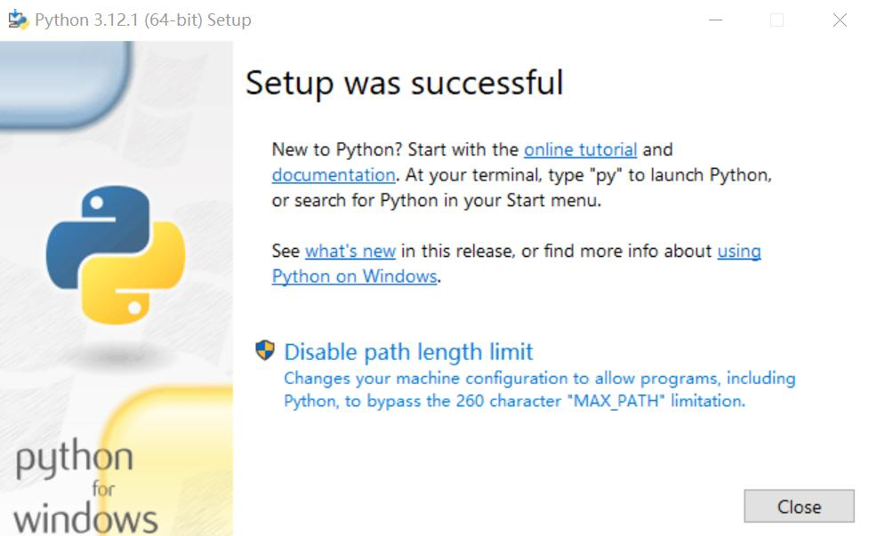
1.2 软件安装
python解释器的安装
安装成功
Notes:
那就是这种清新的插画风了
那喜欢这种风格的同学 可以扣一波2
让老师知道你喜欢的风格哦
我们多多互动啊
这样在接下来的教学当中呢 老师也会根据大家的喜好来调整教学的内容
好了 在欣赏了这些水彩作品之后呢 我们再来看一下今天的课程案例

Slide 26
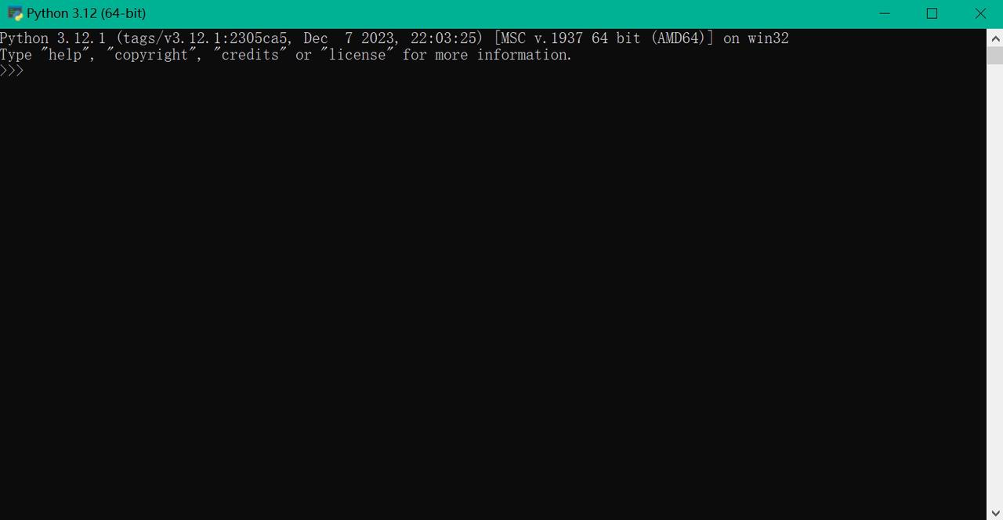
1.2 软件安装
python解释器的安装
打开cmd，验证是否安装成功
Notes:
那就是这种清新的插画风了
那喜欢这种风格的同学 可以扣一波2
让老师知道你喜欢的风格哦
我们多多互动啊
这样在接下来的教学当中呢 老师也会根据大家的喜好来调整教学的内容
好了 在欣赏了这些水彩作品之后呢 我们再来看一下今天的课程案例

Slide 27
1.2 软件安装
Pycharm
Notes:
那就是这种清新的插画风了
那喜欢这种风格的同学 可以扣一波2
让老师知道你喜欢的风格哦
我们多多互动啊
这样在接下来的教学当中呢 老师也会根据大家的喜好来调整教学的内容
好了 在欣赏了这些水彩作品之后呢 我们再来看一下今天的课程案例

Slide 28
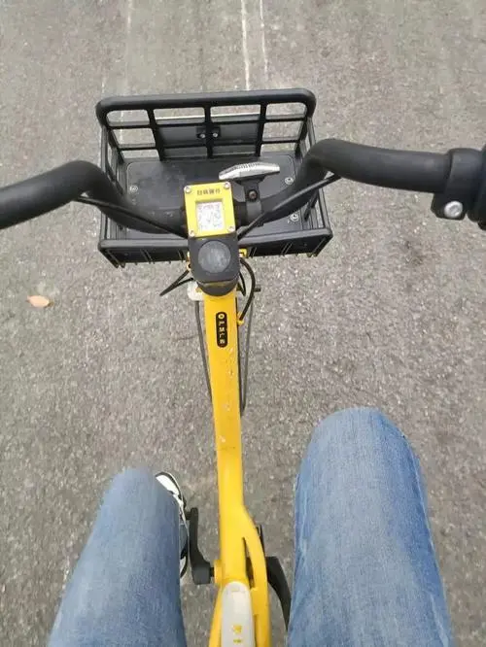
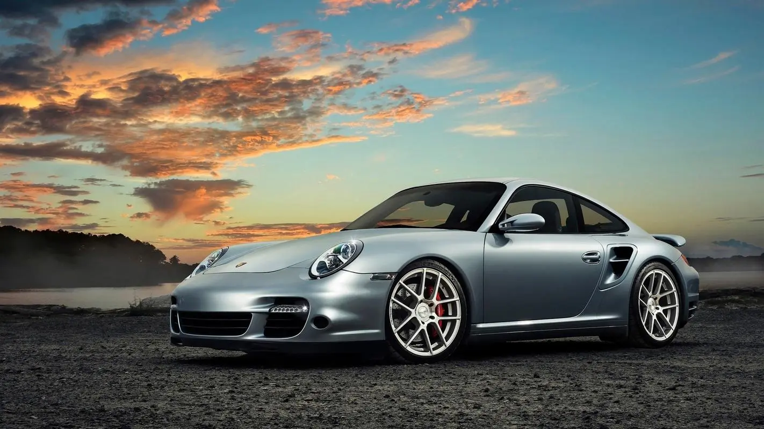
1.2 软件安装
pycharm的安装
Notes:
那就是这种清新的插画风了
那喜欢这种风格的同学 可以扣一波2
让老师知道你喜欢的风格哦
我们多多互动啊
这样在接下来的教学当中呢 老师也会根据大家的喜好来调整教学的内容
好了 在欣赏了这些水彩作品之后呢 我们再来看一下今天的课程案例

Slide 29
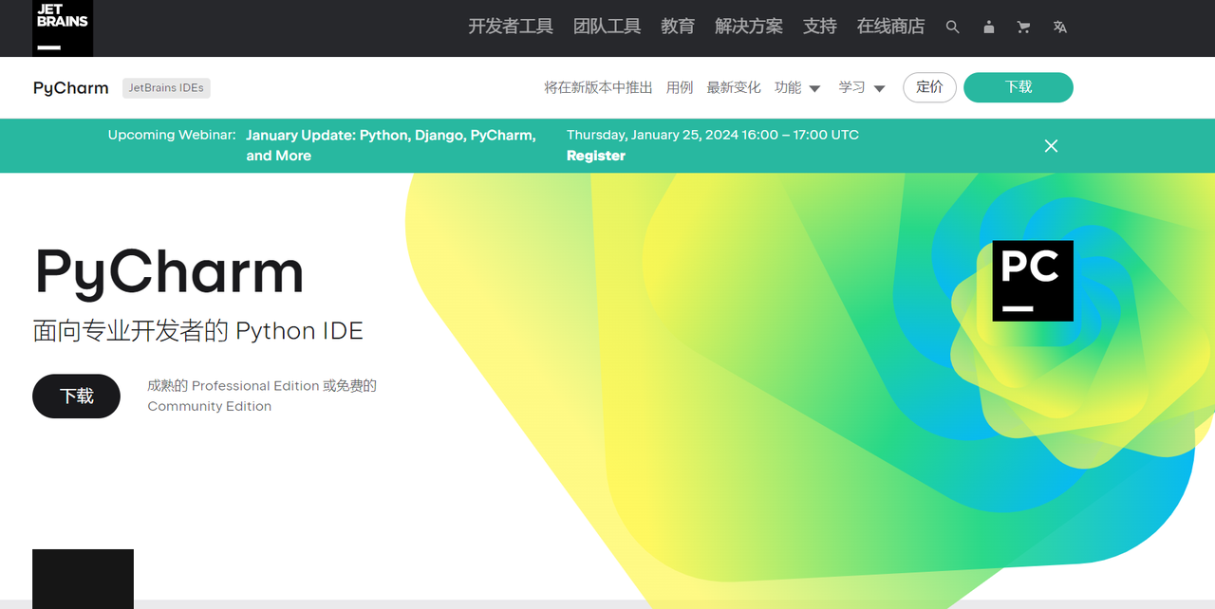
1.2 软件安装
pycharm的安装
打开官网：https://www.jetbrains.com.cn/pycharm/
Notes:
那就是这种清新的插画风了
那喜欢这种风格的同学 可以扣一波2
让老师知道你喜欢的风格哦
我们多多互动啊
这样在接下来的教学当中呢 老师也会根据大家的喜好来调整教学的内容
好了 在欣赏了这些水彩作品之后呢 我们再来看一下今天的课程案例

Slide 30
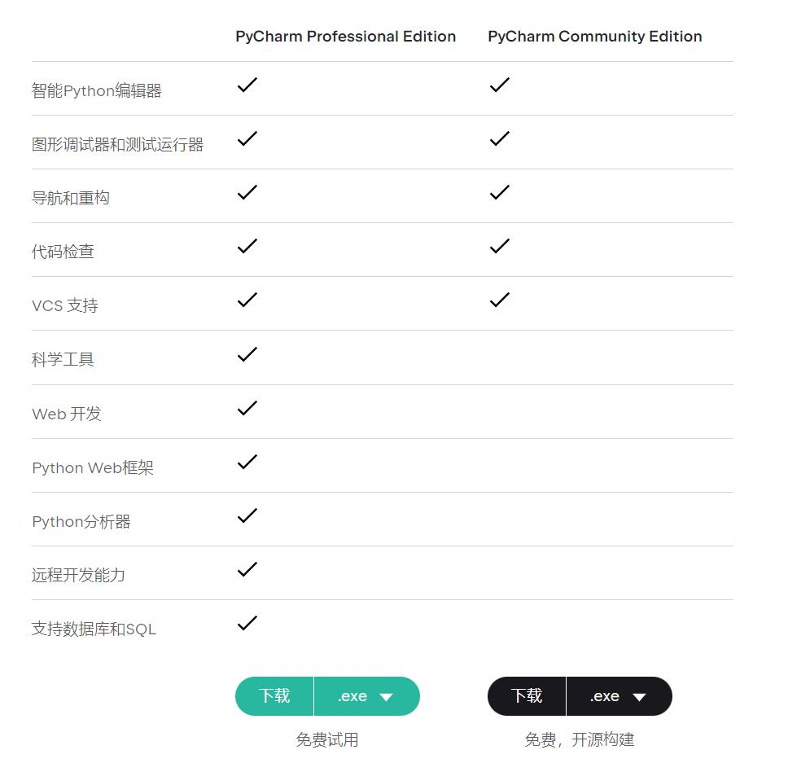
1.2 软件安装
pycharm的安装
专业版
只能试用30天
社区版
新手学习足够用
滚动页面到最下方，选择社区版下载
Notes:
那就是这种清新的插画风了
那喜欢这种风格的同学 可以扣一波2
让老师知道你喜欢的风格哦
我们多多互动啊
这样在接下来的教学当中呢 老师也会根据大家的喜好来调整教学的内容
好了 在欣赏了这些水彩作品之后呢 我们再来看一下今天的课程案例

Slide 31
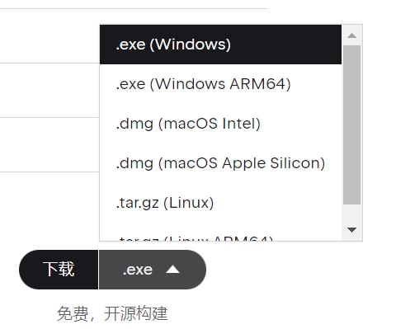
1.2 软件安装
pycharm的安装
根据自己的电脑，选择合适的版本
点击下载
Notes:
那就是这种清新的插画风了
那喜欢这种风格的同学 可以扣一波2
让老师知道你喜欢的风格哦
我们多多互动啊
这样在接下来的教学当中呢 老师也会根据大家的喜好来调整教学的内容
好了 在欣赏了这些水彩作品之后呢 我们再来看一下今天的课程案例

Slide 32
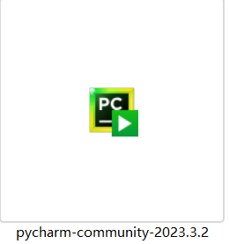
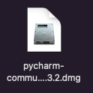
1.2 软件安装
pycharm的安装
windows mac
下载完成
Notes:
那就是这种清新的插画风了
那喜欢这种风格的同学 可以扣一波2
让老师知道你喜欢的风格哦
我们多多互动啊
这样在接下来的教学当中呢 老师也会根据大家的喜好来调整教学的内容
好了 在欣赏了这些水彩作品之后呢 我们再来看一下今天的课程案例

Slide 33
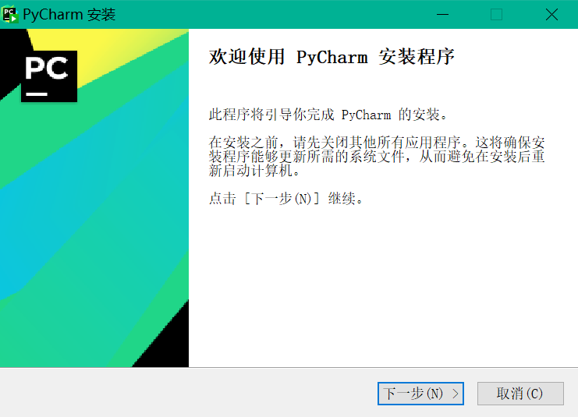
1.2 软件安装
pycharm的安装
双击安装，点击下一步
Notes:
那就是这种清新的插画风了
那喜欢这种风格的同学 可以扣一波2
让老师知道你喜欢的风格哦
我们多多互动啊
这样在接下来的教学当中呢 老师也会根据大家的喜好来调整教学的内容
好了 在欣赏了这些水彩作品之后呢 我们再来看一下今天的课程案例

Slide 34
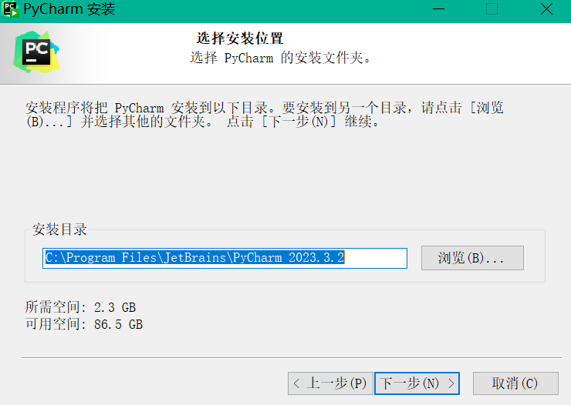
1.2 软件安装
pycharm的安装
选择安装位置
Notes:
那就是这种清新的插画风了
那喜欢这种风格的同学 可以扣一波2
让老师知道你喜欢的风格哦
我们多多互动啊
这样在接下来的教学当中呢 老师也会根据大家的喜好来调整教学的内容
好了 在欣赏了这些水彩作品之后呢 我们再来看一下今天的课程案例

Slide 35
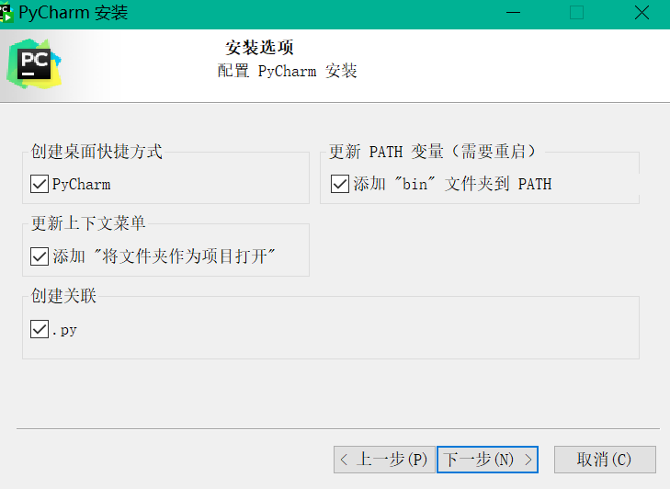
1.2 软件安装
pycharm的安装
勾选配置
Notes:
那就是这种清新的插画风了
那喜欢这种风格的同学 可以扣一波2
让老师知道你喜欢的风格哦
我们多多互动啊
这样在接下来的教学当中呢 老师也会根据大家的喜好来调整教学的内容
好了 在欣赏了这些水彩作品之后呢 我们再来看一下今天的课程案例

Slide 36
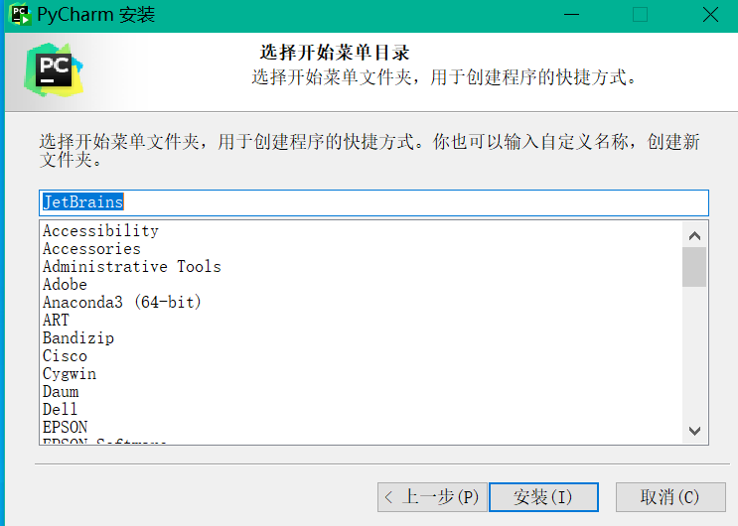
1.2 软件安装
pycharm的安装
点击安装
Notes:
那就是这种清新的插画风了
那喜欢这种风格的同学 可以扣一波2
让老师知道你喜欢的风格哦
我们多多互动啊
这样在接下来的教学当中呢 老师也会根据大家的喜好来调整教学的内容
好了 在欣赏了这些水彩作品之后呢 我们再来看一下今天的课程案例

Slide 37
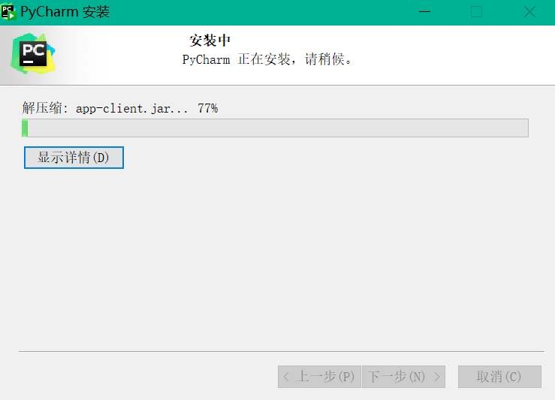
1.2 软件安装
pycharm的安装
等待安装
Notes:
那就是这种清新的插画风了
那喜欢这种风格的同学 可以扣一波2
让老师知道你喜欢的风格哦
我们多多互动啊
这样在接下来的教学当中呢 老师也会根据大家的喜好来调整教学的内容
好了 在欣赏了这些水彩作品之后呢 我们再来看一下今天的课程案例

Slide 38
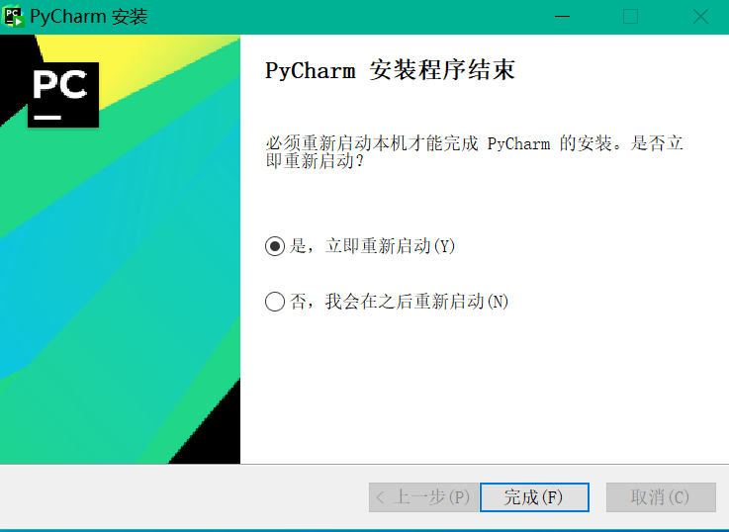
1.2 软件安装
pycharm的安装
点击完成
点击完成后，会重启电脑
Notes:
那就是这种清新的插画风了
那喜欢这种风格的同学 可以扣一波2
让老师知道你喜欢的风格哦
我们多多互动啊
这样在接下来的教学当中呢 老师也会根据大家的喜好来调整教学的内容
好了 在欣赏了这些水彩作品之后呢 我们再来看一下今天的课程案例

Slide 39
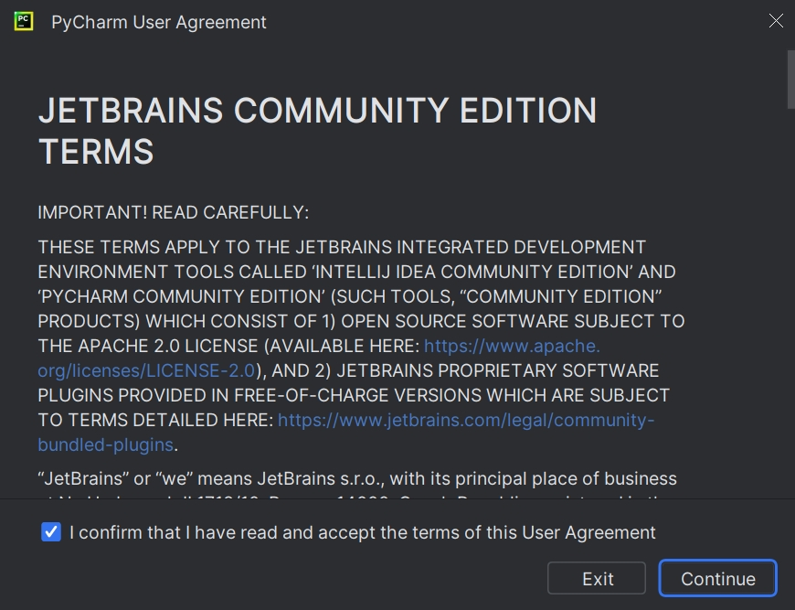
1.2 软件安装
pycharm的安装
勾选√，点击Continue
Notes:
那就是这种清新的插画风了
那喜欢这种风格的同学 可以扣一波2
让老师知道你喜欢的风格哦
我们多多互动啊
这样在接下来的教学当中呢 老师也会根据大家的喜好来调整教学的内容
好了 在欣赏了这些水彩作品之后呢 我们再来看一下今天的课程案例

Slide 40
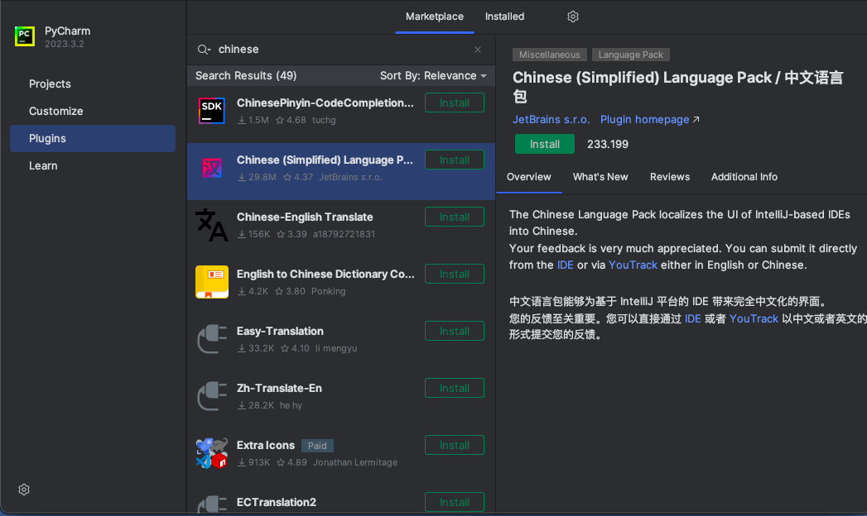
1.2 软件安装
pycharm的汉化
选择 plugins
搜索 chinese，选择安装
Notes:
那就是这种清新的插画风了
那喜欢这种风格的同学 可以扣一波2
让老师知道你喜欢的风格哦
我们多多互动啊
这样在接下来的教学当中呢 老师也会根据大家的喜好来调整教学的内容
好了 在欣赏了这些水彩作品之后呢 我们再来看一下今天的课程案例

Slide 41
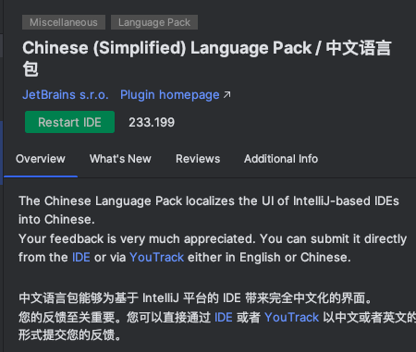
1.2 软件安装
pycharm的汉化
点击Restart IDE，重启pycharm
Notes:
那就是这种清新的插画风了
那喜欢这种风格的同学 可以扣一波2
让老师知道你喜欢的风格哦
我们多多互动啊
这样在接下来的教学当中呢 老师也会根据大家的喜好来调整教学的内容
好了 在欣赏了这些水彩作品之后呢 我们再来看一下今天的课程案例

Slide 42
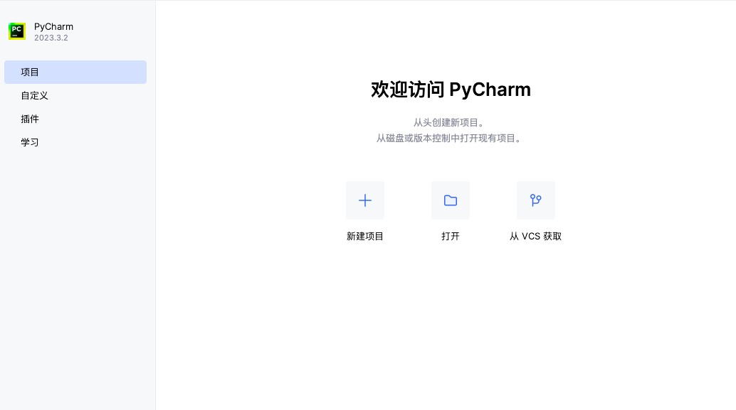
1.2 软件安装
pycharm的汉化
Notes:
那就是这种清新的插画风了
那喜欢这种风格的同学 可以扣一波2
让老师知道你喜欢的风格哦
我们多多互动啊
这样在接下来的教学当中呢 老师也会根据大家的喜好来调整教学的内容
好了 在欣赏了这些水彩作品之后呢 我们再来看一下今天的课程案例

Slide 43
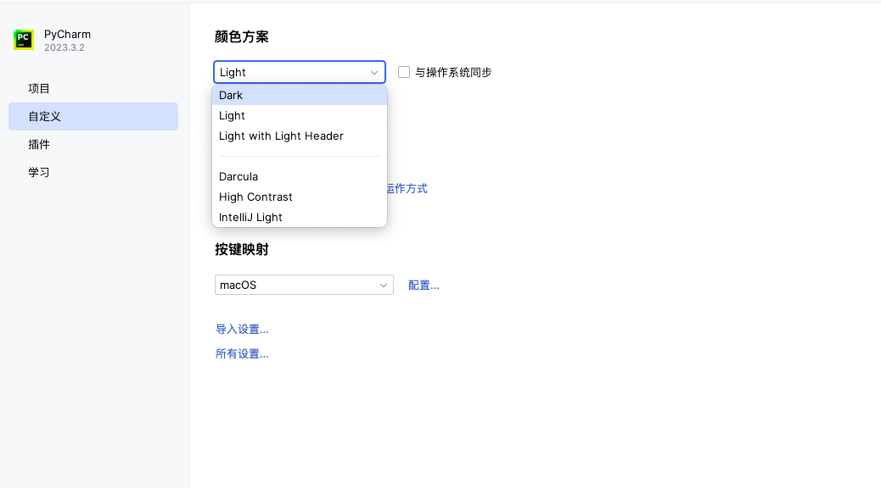
1.2 软件安装
pycharm的颜色方案
Notes:
那就是这种清新的插画风了
那喜欢这种风格的同学 可以扣一波2
让老师知道你喜欢的风格哦
我们多多互动啊
这样在接下来的教学当中呢 老师也会根据大家的喜好来调整教学的内容
好了 在欣赏了这些水彩作品之后呢 我们再来看一下今天的课程案例

Slide 44
1.3 编写第1个程序
章节副标题
Notes:
操作系统的基础常识
最基本的软件
Dos
Windows
Unix/linux
mac

Slide 45

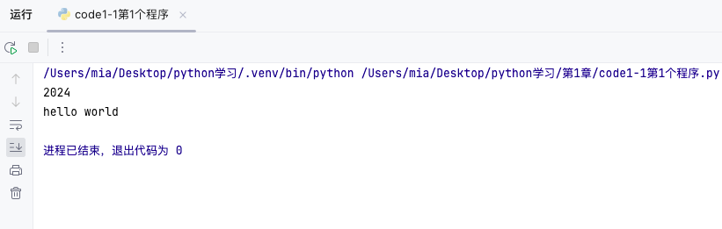
1.3 编写第1个程序
使用pycharm编程
code1-1第1个程序.py
# 打印数字
print(2025)
# 打印字符串
print("hello world")
打开pycharm：
在桌面上新建项目《python学习》
新建文件夹《第1章》
新建文件《code1-1第1个程序.py》
编辑代码
运行代码
Notes:
那就是这种清新的插画风了
那喜欢这种风格的同学 可以扣一波2
让老师知道你喜欢的风格哦
我们多多互动啊
这样在接下来的教学当中呢 老师也会根据大家的喜好来调整教学的内容
好了 在欣赏了这些水彩作品之后呢 我们再来看一下今天的课程案例

Slide 46
1.3 编写第1个程序
注释
块注释
- 以#开始，一直到本行结束都是注释
- 为了保证代码的可读性，# 后面建议先添加一个空格，然后再编写相应的说明文字（PEP8）
- 注释不会运行
- 代码是给机器执行用的，注释是给人看的，方便阅读代码时，能够快速的了解代码的功能
code1-2注释.py
# 块注释
print('我在学习python')
Notes:
那就是这种清新的插画风了
那喜欢这种风格的同学 可以扣一波2
让老师知道你喜欢的风格哦
我们多多互动啊
这样在接下来的教学当中呢 老师也会根据大家的喜好来调整教学的内容
好了 在欣赏了这些水彩作品之后呢 我们再来看一下今天的课程案例

Slide 47
1.3 编写第1个程序
注释
行内注释
- 以#开始，一直到本行结束都是注释
- 与代码写在同一行
- #前面至少有两个空格
code1-2注释.py
print('我在学习python') # 与代码同行,#前面至少有两个空格
Notes:
那就是这种清新的插画风了
那喜欢这种风格的同学 可以扣一波2
让老师知道你喜欢的风格哦
我们多多互动啊
这样在接下来的教学当中呢 老师也会根据大家的喜好来调整教学的内容
好了 在欣赏了这些水彩作品之后呢 我们再来看一下今天的课程案例

Slide 48
1.3 编写第1个程序
注释
多行注释
- 如果希望编写的注释信息很多，一行无法显示，就可以使用多行注释
- 要在python 程序中使用多行注释，可以用 一对 连续的 三个 引号(单引号和双引号都可以)
code1-2注释.py
# 多行注释
# 1.使用三个单引号
'''中间的任何内容都是注释，
可以有多行但中间不能再有三个单引号'''
# 2.使用三个双引号
"""中间都是注释内容，
但不能出现三个双引号"""
Notes:
那就是这种清新的插画风了
那喜欢这种风格的同学 可以扣一波2
让老师知道你喜欢的风格哦
我们多多互动啊
这样在接下来的教学当中呢 老师也会根据大家的喜好来调整教学的内容
好了 在欣赏了这些水彩作品之后呢 我们再来看一下今天的课程案例

Slide 49
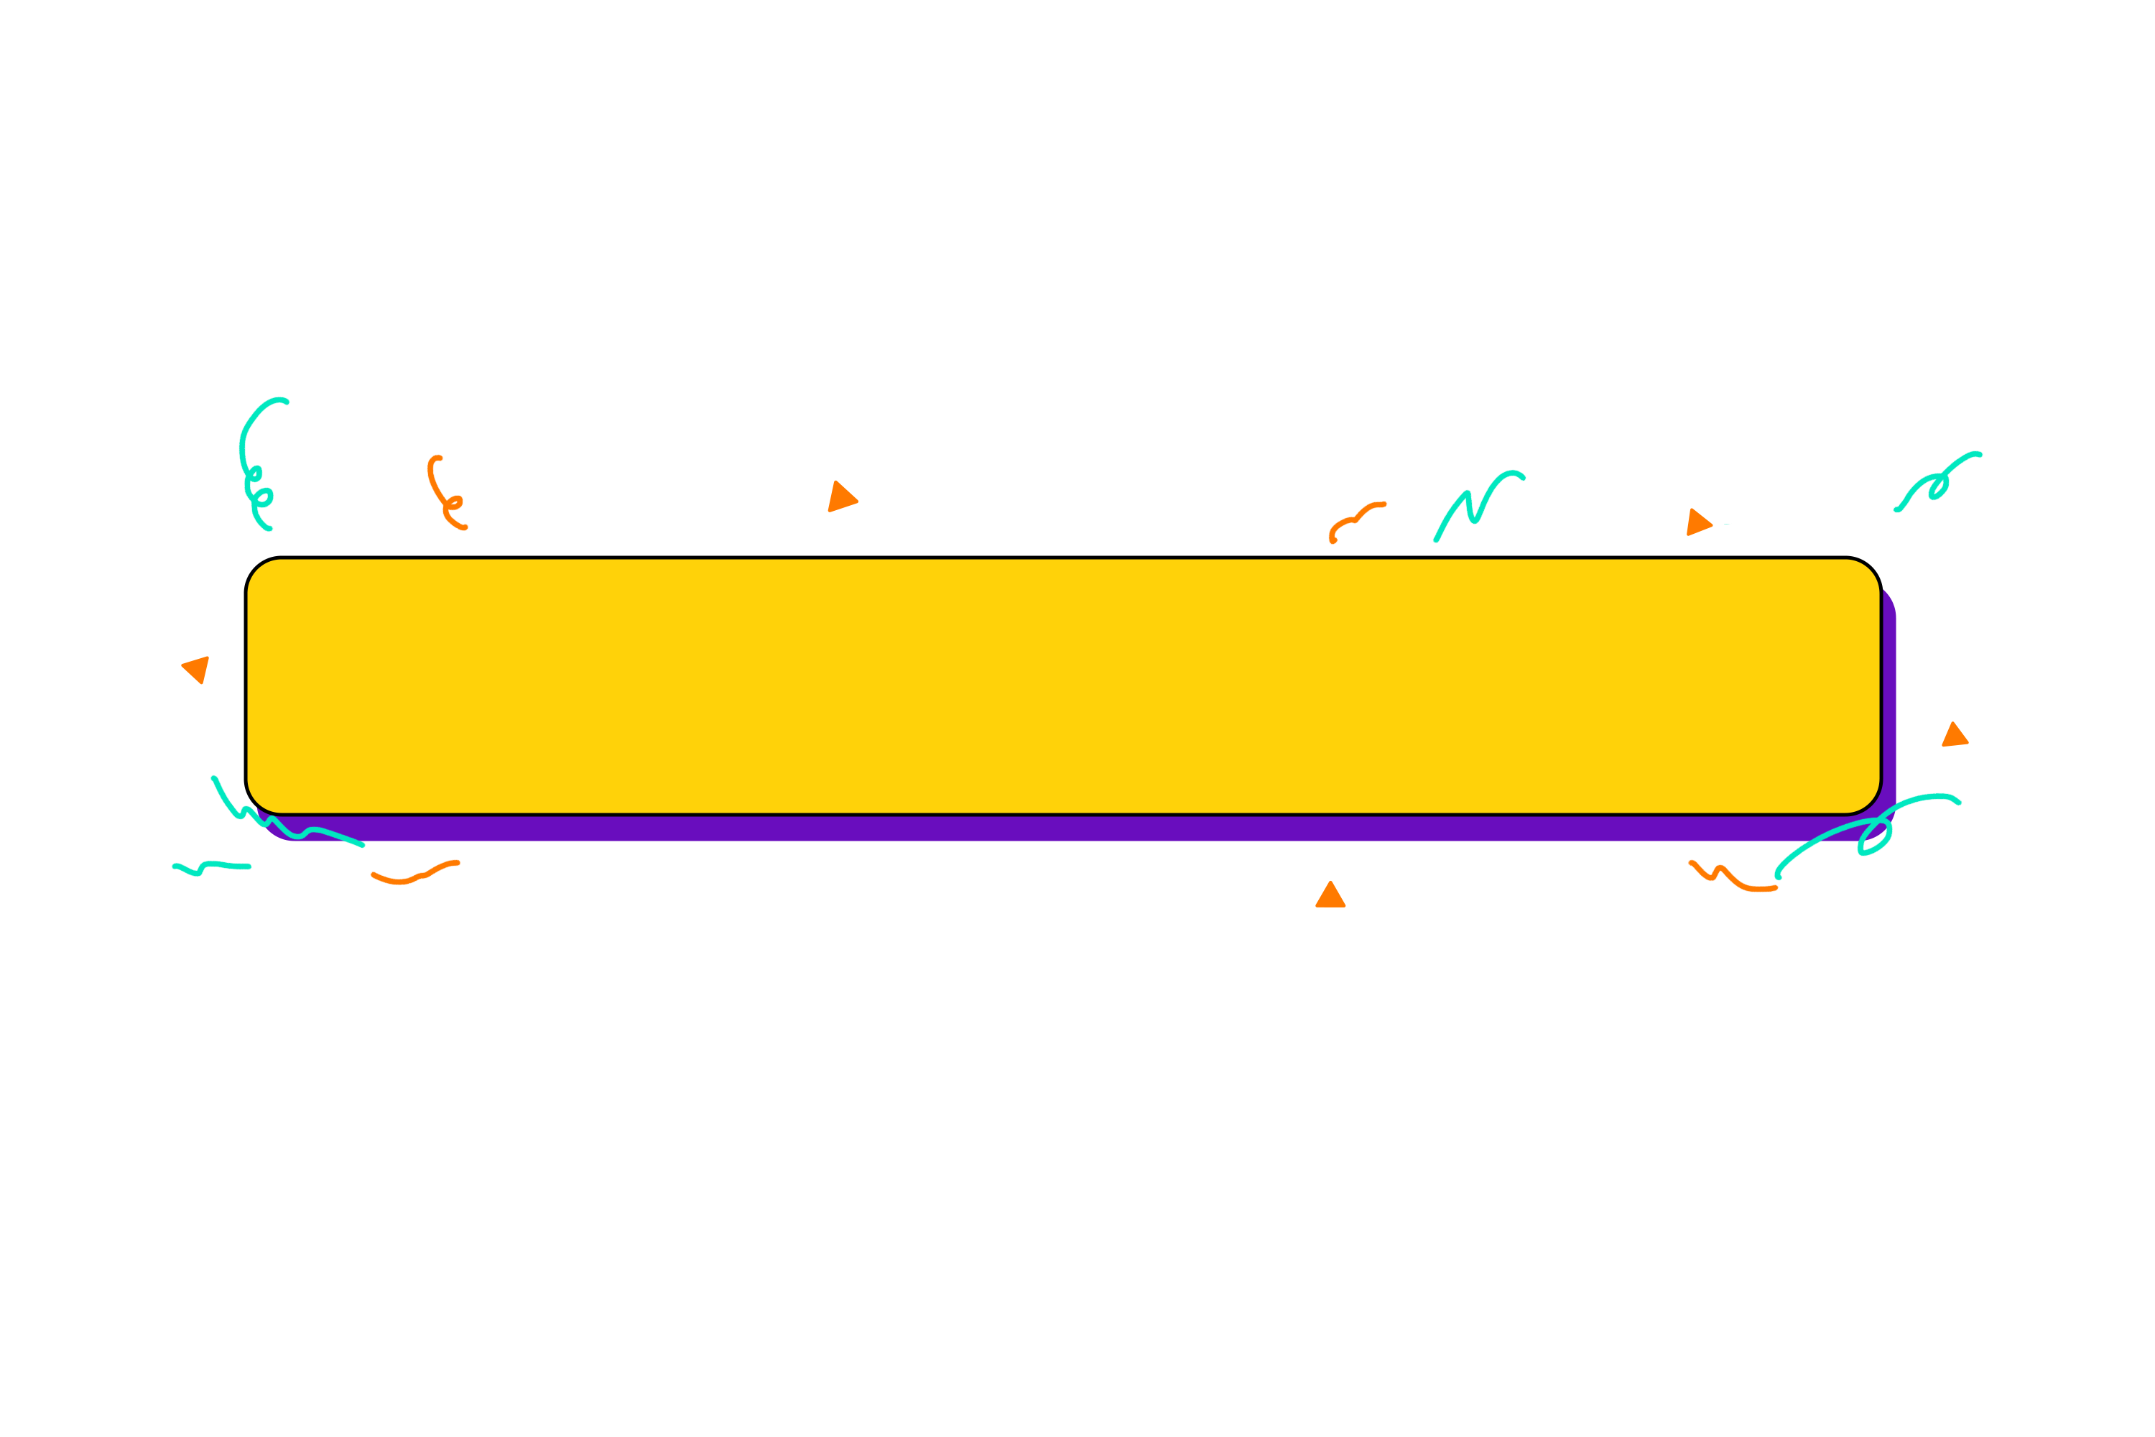
1.3 编写第1个程序
注释
作用：方便阅读代码时，能够快速的了解代码的功能，不会被执行。
分类：
  块注释
  行内注释
  多行注释
使用规范：
1. 注释不是越多越好，对于一目了然的代码，不需要添加注释
2. 对于 复杂的操作，应该在操作开始前写上若干行注释
3. 对于 不是一目了然的代码，应在其行尾添加注释
4. 绝不要描述代码，假设阅读代码的人比你更懂 Python，他只是不知道你的代码要做什么
Notes:
那就是这种清新的插画风了
那喜欢这种风格的同学 可以扣一波2
让老师知道你喜欢的风格哦
我们多多互动啊
这样在接下来的教学当中呢 老师也会根据大家的喜好来调整教学的内容
好了 在欣赏了这些水彩作品之后呢 我们再来看一下今天的课程案例

Slide 50
1.3 编写第1个程序
print()函数：输出/打印指定内容
print(*objects, sep=' ', end='\n', file=None, flush=False)
Notes:
那就是这种清新的插画风了
那喜欢这种风格的同学 可以扣一波2
让老师知道你喜欢的风格哦
我们多多互动啊
这样在接下来的教学当中呢 老师也会根据大家的喜好来调整教学的内容
好了 在欣赏了这些水彩作品之后呢 我们再来看一下今天的课程案例

Slide 51
1.3 编写第1个程序
print()函数：输出/打印指定内容
打开pycharm：
在桌面上新建项目《python学习》
新建文件《code1-3print.py》
任务1：
打印数字 2025
任务2：
打印字符串 我是mia
任务3：
创建变量year，变量值为2025
打印变量year
code1-3print.py
# 打印数字
print(2025)
# 打印字符串
print('我是mia')
# 打印变量
year = 2025
print(year)
Notes:
那就是这种清新的插画风了
那喜欢这种风格的同学 可以扣一波2
让老师知道你喜欢的风格哦
我们多多互动啊
这样在接下来的教学当中呢 老师也会根据大家的喜好来调整教学的内容
好了 在欣赏了这些水彩作品之后呢 我们再来看一下今天的课程案例

Slide 52
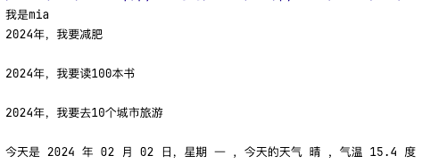
1.3 编写第1个程序
print()函数：输出/打印指定内容
任务4：
打印右侧内容（注意格式）
Notes:
那就是这种清新的插画风了
那喜欢这种风格的同学 可以扣一波2
让老师知道你喜欢的风格哦
我们多多互动啊
这样在接下来的教学当中呢 老师也会根据大家的喜好来调整教学的内容
好了 在欣赏了这些水彩作品之后呢 我们再来看一下今天的课程案例

Slide 53
1.3 编写第1个程序
print()函数：输出/打印指定内容
逗号的使用
- 想要在一行中打印多个内容，可以在print()函数中使用逗号隔开多个内容
- 变量、数字、字符串都可以
- 注意使用英文的逗号
code1-3print.py
# 在一行中打印多个内容
year = 2024
print(year, '年，我要减肥')
print(year, '年，我要读100本书')
print(year, '年，我要去10个城市旅游')
Notes:
那就是这种清新的插画风了
那喜欢这种风格的同学 可以扣一波2
让老师知道你喜欢的风格哦
我们多多互动啊
这样在接下来的教学当中呢 老师也会根据大家的喜好来调整教学的内容
好了 在欣赏了这些水彩作品之后呢 我们再来看一下今天的课程案例

Slide 54
1.3 编写第1个程序
print()函数：输出/打印指定内容
格式化输出
- 如果希望输出文字信息的同时，一起输出 数据，就需要使用到 格式化操作符
- % 被称为 格式化操作符，专门用于处理字符串中的格式
  - 包含 % 的字符串，被称为 格式化字符串
  - % 和不同的 字符 连用，不同类型的数据 需要使用 不同的格式化字符
print("格式化字符串" % (变量1, 变量2...))
格式化字符 | 含义
%s | 字符串
%d | 有符号十进制整数，%06d 表示输出的整数显示位数，不足的地方使用 0 补全
%f | 浮点数，%.2f 表示小数点后只显示两位
%% | 输出 %
Notes:
那就是这种清新的插画风了
那喜欢这种风格的同学 可以扣一波2
让老师知道你喜欢的风格哦
我们多多互动啊
这样在接下来的教学当中呢 老师也会根据大家的喜好来调整教学的内容
好了 在欣赏了这些水彩作品之后呢 我们再来看一下今天的课程案例

Slide 55
1.3 编写第1个程序
print()函数：输出/打印指定内容
code1-3print.py
# sep：设置多个内容之间的分隔符，默认分隔符空格
# end: 设置结束符，默认结束符'\n'
year = 2024
print(year, '年，我要减肥', sep='', end='\n\n')
print(year, '年，我要读100本书', sep='', end='\n\n')
print(year, '年，我要去10个城市旅游', sep='', end='\n\n')
# 格式化输出
# print("格式化字符串" % (变量1, 变量2...))
month = 2
date = 2
day = '一'
weather = '晴'
temp = 15.4
print('今天是 %d 年 %02d 月 %02d 日，星期 %s ，今天的天气 %s ，气温 %.1f 度' % (year, month, date, day, weather, temp))
Notes:
那就是这种清新的插画风了
那喜欢这种风格的同学 可以扣一波2
让老师知道你喜欢的风格哦
我们多多互动啊
这样在接下来的教学当中呢 老师也会根据大家的喜好来调整教学的内容
好了 在欣赏了这些水彩作品之后呢 我们再来看一下今天的课程案例

Slide 56
1.3 编写第1个程序
print()函数：输出/打印指定内容
print(*objects, sep=' ', end='\n', file=None, flush=False)
打印多个内容使用逗号分隔
sep：设置多个内容之间的分隔符，默认分隔符空格
end：设置结束符，默认结束符'\n'
格式化字符 | 含义
%s | 字符串
%d | 有符号十进制整数，%06d 表示输出的整数显示位数，不足的地方使用 0 补全
%f | 浮点数，%.2f 表示小数点后只显示两位
%% | 输出 %
print("格式化字符串" % (变量1, 变量2...))
Notes:
那就是这种清新的插画风了
那喜欢这种风格的同学 可以扣一波2
让老师知道你喜欢的风格哦
我们多多互动啊
这样在接下来的教学当中呢 老师也会根据大家的喜好来调整教学的内容
好了 在欣赏了这些水彩作品之后呢 我们再来看一下今天的课程案例

Slide 57
1.3 编写第1个程序
input()函数：输入指定内容
变量 = input("提示信息：")
- 所谓 输入，就是用 代码 获取 用户 通过 键盘 输入的信息
- 例如：
  - 去银行取钱，在 ATM 上输入密码
  - 在淘宝网购，在手机上输密码付款
- 在 Python 中，如果要获取用户在 键盘 上的输入信息，需要使用到 input 函数
- 用户输入的 任何内容 Python 都认为是一个 字符串
Notes:
那就是这种清新的插画风了
那喜欢这种风格的同学 可以扣一波2
让老师知道你喜欢的风格哦
我们多多互动啊
这样在接下来的教学当中呢 老师也会根据大家的喜好来调整教学的内容
好了 在欣赏了这些水彩作品之后呢 我们再来看一下今天的课程案例

Slide 58
1.3 编写第1个程序
input()函数：输入指定内容
打开pycharm：
在桌面上新建项目《python学习》
新建文件夹《第1章》
新建文件《code1-4input.py》
任务1：
创建变量name，保存用户输入的名字；
打印变量name
任务2：
创建变量age，保存用户输入的年龄；
打印用户的出生年份
code1-4input.py
name = input('请你输入你的名字：')
print('你输入的是：', name)
# 计算你的出生年份
year = 2025
age = input('请输入你的年龄：')
age = int(age)
print('你的出生年份是%d'% (year - age))
Notes:
那就是这种清新的插画风了
那喜欢这种风格的同学 可以扣一波2
让老师知道你喜欢的风格哦
我们多多互动啊
这样在接下来的教学当中呢 老师也会根据大家的喜好来调整教学的内容
好了 在欣赏了这些水彩作品之后呢 我们再来看一下今天的课程案例

Slide 59
知识总结及练习
章节副标题
Notes:
操作系统的基础常识
最基本的软件
Dos
Windows
Unix/linux
mac

Slide 60
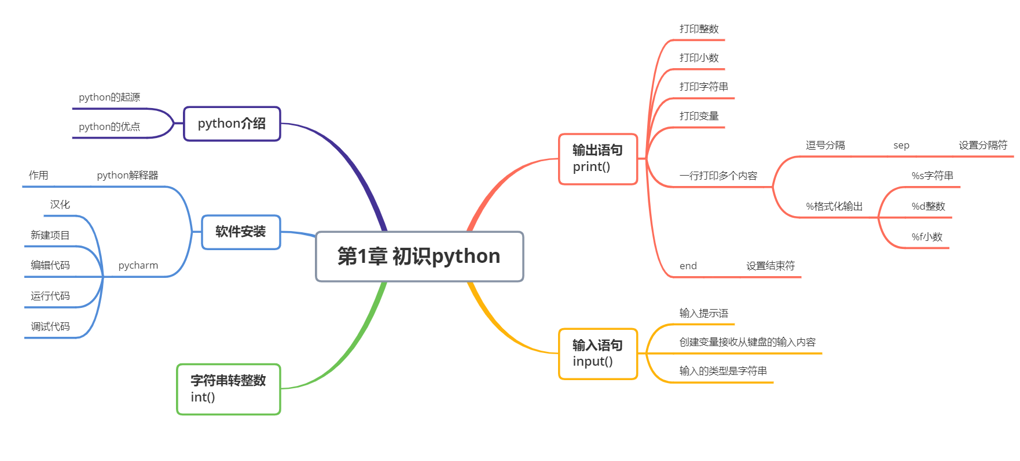
第1章 本章总结
Notes:
那就是这种清新的插画风了
那喜欢这种风格的同学 可以扣一波2
让老师知道你喜欢的风格哦
我们多多互动啊
这样在接下来的教学当中呢 老师也会根据大家的喜好来调整教学的内容
好了 在欣赏了这些水彩作品之后呢 我们再来看一下今天的课程案例

Slide 61
第1章 本章总结
命令总结
print()函数：输出/打印指定内容
print(*objects, sep=' ', end='\n', file=None, flush=False)
input()函数：输入指定内容
变量 = input("提示信息：")
Notes:
那就是这种清新的插画风了
那喜欢这种风格的同学 可以扣一波2
让老师知道你喜欢的风格哦
我们多多互动啊
这样在接下来的教学当中呢 老师也会根据大家的喜好来调整教学的内容
好了 在欣赏了这些水彩作品之后呢 我们再来看一下今天的课程案例

Slide 62
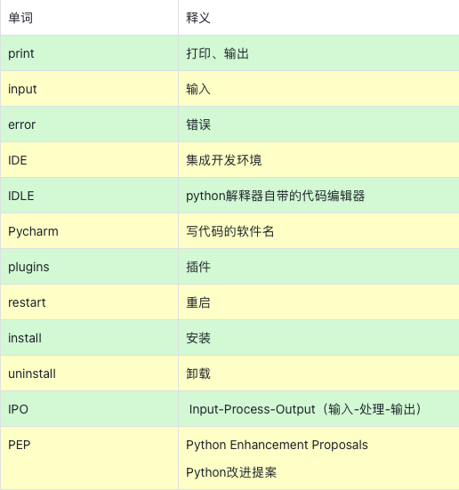
第1章 本章总结
单词总结
Notes:
那就是这种清新的插画风了
那喜欢这种风格的同学 可以扣一波2
让老师知道你喜欢的风格哦
我们多多互动啊
这样在接下来的教学当中呢 老师也会根据大家的喜好来调整教学的内容
好了 在欣赏了这些水彩作品之后呢 我们再来看一下今天的课程案例

Slide 63
第1章 课后甜点
流程图
起止框
判断框
处理框
输入/输出框
Notes:
那就是这种清新的插画风了
那喜欢这种风格的同学 可以扣一波2
让老师知道你喜欢的风格哦
我们多多互动啊
这样在接下来的教学当中呢 老师也会根据大家的喜好来调整教学的内容
好了 在欣赏了这些水彩作品之后呢 我们再来看一下今天的课程案例

Slide 64
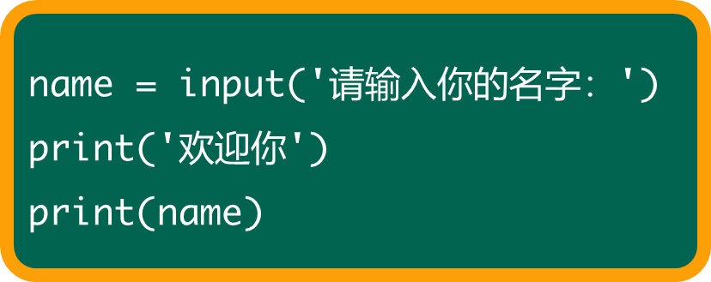
第1章 课后甜点
流程图
开始
输入名字
name = input('请输入你的名字：')
print('欢迎你')
print(name)
输出'欢迎你'
输出变量name
结束
Notes:
那就是这种清新的插画风了
那喜欢这种风格的同学 可以扣一波2
让老师知道你喜欢的风格哦
我们多多互动啊
这样在接下来的教学当中呢 老师也会根据大家的喜好来调整教学的内容
好了 在欣赏了这些水彩作品之后呢 我们再来看一下今天的课程案例

Slide 65
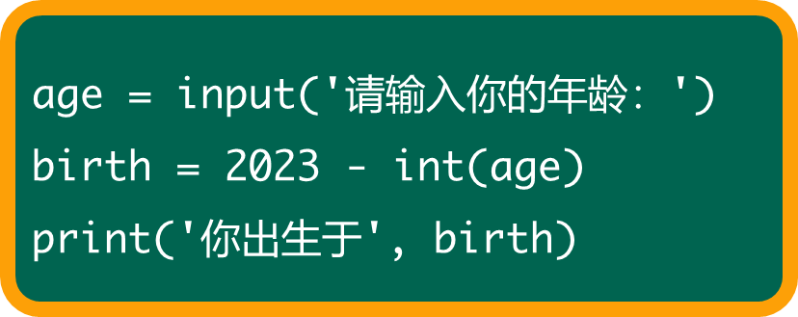
第1章 课后甜点
流程图
开始
输入年龄
输入
input
age = input('请输入你的年龄：')
birth = 2023 - int(age)
print('你出生于', birth)
计算出生年份
处理
process
输出出生年份
输出
output
结束
Notes:
那就是这种清新的插画风了
那喜欢这种风格的同学 可以扣一波2
让老师知道你喜欢的风格哦
我们多多互动啊
这样在接下来的教学当中呢 老师也会根据大家的喜好来调整教学的内容
好了 在欣赏了这些水彩作品之后呢 我们再来看一下今天的课程案例

Slide 66
第1章 课后甜点
IPO模型
开始
# 输入语句
age = input('提示语')
# 处理语句
# 后续课程继续学习~
# 输出语句
print(age)
输入年龄
输入
input
计算出生年份
处理
process
输出出生年份
输出
output
结束
Notes:
那就是这种清新的插画风了
那喜欢这种风格的同学 可以扣一波2
让老师知道你喜欢的风格哦
我们多多互动啊
这样在接下来的教学当中呢 老师也会根据大家的喜好来调整教学的内容
好了 在欣赏了这些水彩作品之后呢 我们再来看一下今天的课程案例

Slide 67



第1章 课后甜点
输入输出
语音输入输出
眼动输入
无障碍输入法
Notes:
那就是这种清新的插画风了
那喜欢这种风格的同学 可以扣一波2
让老师知道你喜欢的风格哦
我们多多互动啊
这样在接下来的教学当中呢 老师也会根据大家的喜好来调整教学的内容
好了 在欣赏了这些水彩作品之后呢 我们再来看一下今天的课程案例

Slide 68

第1章 小试牛刀
1. 关于python语言的特点，以下选项描述正确的是（ ）。
A. python语言不支持面向对象
B. python语言是非跨平台语言
C. python语言是编译型语言
D. python语言是解释型语言
Notes:
那就是这种清新的插画风了
那喜欢这种风格的同学 可以扣一波2
让老师知道你喜欢的风格哦
我们多多互动啊
这样在接下来的教学当中呢 老师也会根据大家的喜好来调整教学的内容
好了 在欣赏了这些水彩作品之后呢 我们再来看一下今天的课程案例

Slide 69
第1章 小试牛刀
2. 关于 python 语言的特点，以下选项中描述错误的是（ ）。
A. python 语言是非开源语言
B. python 语言是跨平台语言
C. python 语言是多模型语言
D. python 语言是脚本语言
Notes:
那就是这种清新的插画风了
那喜欢这种风格的同学 可以扣一波2
让老师知道你喜欢的风格哦
我们多多互动啊
这样在接下来的教学当中呢 老师也会根据大家的喜好来调整教学的内容
好了 在欣赏了这些水彩作品之后呢 我们再来看一下今天的课程案例

Slide 70
第1章 小试牛刀
3. 关于 python 语言的注释，以下选项中描述错误的是（ ）。
A. python 语言的单行注释以#开头
B. python 语言的单行注释以单引号 ' 开头
C. python 语言的多行注释以 '''（三个单引号）开头和结尾
D. python 语言有两种注释方式：单行注释和多行注释
Notes:
那就是这种清新的插画风了
那喜欢这种风格的同学 可以扣一波2
让老师知道你喜欢的风格哦
我们多多互动啊
这样在接下来的教学当中呢 老师也会根据大家的喜好来调整教学的内容
好了 在欣赏了这些水彩作品之后呢 我们再来看一下今天的课程案例

Slide 71
第1章 小试牛刀
4. 下列哪句代码可以打印出apple（ ）。
s = 'apple'
print('apple')
C. print(s)
D. print(apple)
Notes:
那就是这种清新的插画风了
那喜欢这种风格的同学 可以扣一波2
让老师知道你喜欢的风格哦
我们多多互动啊
这样在接下来的教学当中呢 老师也会根据大家的喜好来调整教学的内容
好了 在欣赏了这些水彩作品之后呢 我们再来看一下今天的课程案例

Slide 72
第1章 小试牛刀
5. 下列代码哪个可以用来接收输入的内容（ ）。
a = input
a = input()
C. a = print
D. a = print()
Notes:
那就是这种清新的插画风了
那喜欢这种风格的同学 可以扣一波2
让老师知道你喜欢的风格哦
我们多多互动啊
这样在接下来的教学当中呢 老师也会根据大家的喜好来调整教学的内容
好了 在欣赏了这些水彩作品之后呢 我们再来看一下今天的课程案例

Slide 73
第1章 小试牛刀
6. 编程题：个人名片
code1-6个人名片.py
name = input("请输入姓名：")
company = input("请输入公司：")
title = input("请输入职位：")
phone = input("请输入电话：")
email = input("请输入邮箱：")
print("***********************************")
print("姓名：%s" % name)
print("公司：%s" % company)
print("职位：%s" % title)
print("电话：%s" % phone)
print("邮箱：%s" % email)
print("***********************************")
- 在控制台依次提示用户输入：姓名、公司、职位、电话、邮箱
- 按照以下格式输出：
**************************************
姓名：
公司：
职位：
电话：
邮箱：
**************************************
Notes:
那就是这种清新的插画风了
那喜欢这种风格的同学 可以扣一波2
让老师知道你喜欢的风格哦
我们多多互动啊
这样在接下来的教学当中呢 老师也会根据大家的喜好来调整教学的内容
好了 在欣赏了这些水彩作品之后呢 我们再来看一下今天的课程案例

Slide 74
人生苦短，我用python
章节副标题

